Slide 1

PHÒNG GIÁO DỤC VÀ ĐÀO TẠO QUẬN LONG BIÊN
TRƯỜNG MẦM NON HOA SỮA
LĨNH VỰC PHÁT TRIỂN NGÔN NGỮ
Thơ: Mùa hạ tuyệt vời
Giáo viên: Lê Thị Ánh Ngọc
Nguyễn Thanh Tuyết

Slide 2
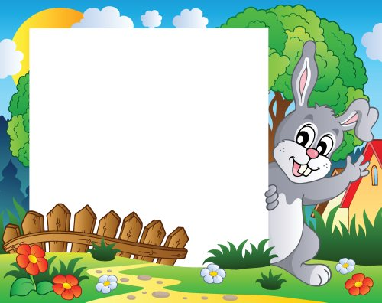
BÀI THƠ: MÙA HẠ TUYỆT VỜI

Slide 3
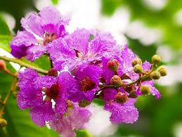

Slide 4
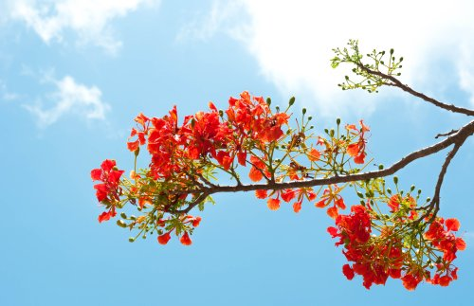

Slide 5
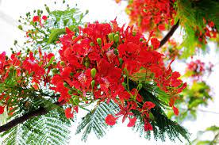
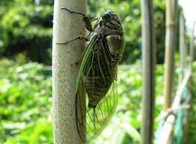

Slide 6


Slide 7
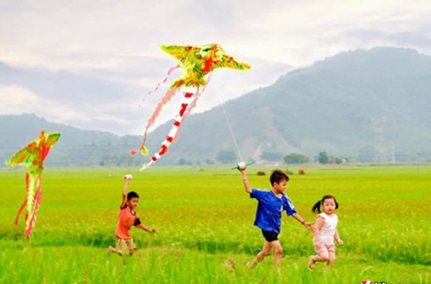

Slide 8

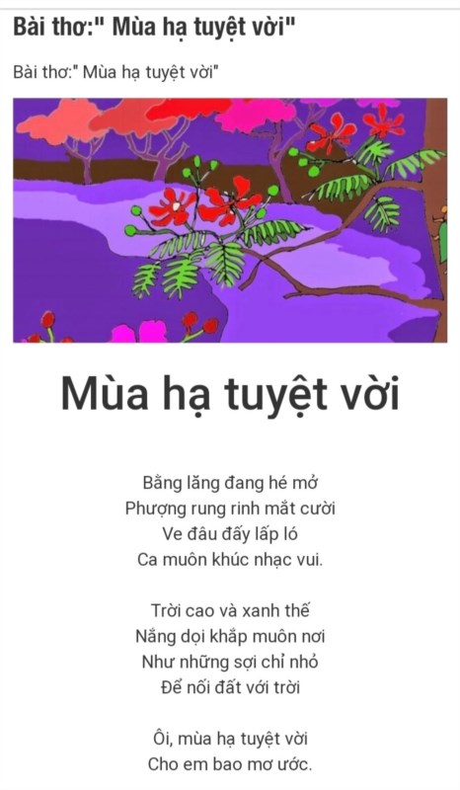

Slide 9
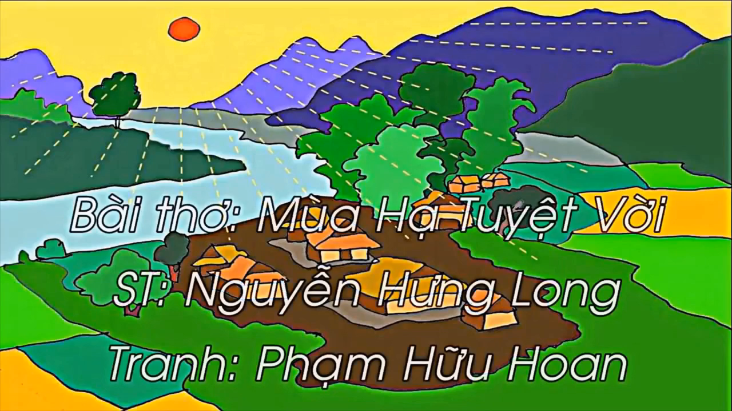

Slide 10
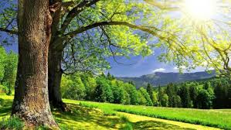

Slide 11
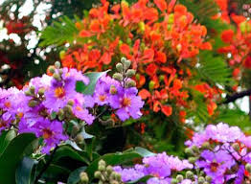

Slide 14

Hẹn gặp lại các bé!

